Slide 1

№ 3 әдістемелік кеңес отырысы
Тақырыбы: STEM-технологияларды еңгізу арқылы балалардың танымдық қызығушылықтарын дамыту.
Мақсаты: тәрбиешілердің STEM-технологиялар туралы кәсіби білімін тереңдету, осы технологияларды оқу қызметіне енгізу жолдарын көрсету, балалардың зерттеушілік, логикалық және шығармашылық қабілеттерін дамытуға ықпал ету.
Күн тәртібі
1. «Заманауи балабақша – технологиялық ойлауды қалыптастыратын орта». Кеңес. Әдіскер Ашимова Б.
2. Тәжірибелік бөлім / шебер-сынып
(интерактивті құммен жұмыс,
интерактивті еден («Magium» пол)

Slide 2

«Заманауи балабақша – технологиялық ойлауды қалыптастыратын орта».
Кеңес

Slide 3
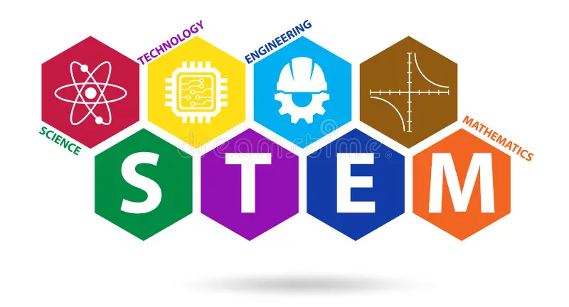
Мектепке дейінгі кезеңде STEM:
Баланың табиғи қызығушылығын қолдайды
«Неге? Қалай?» деген сұрақтарға жауап іздеуге үйретеді
Зерттеу, бақылау, салыстыру дағдыларын қалыптастырады
Логикалық ойлау мен қиялды дамытады

Slide 4
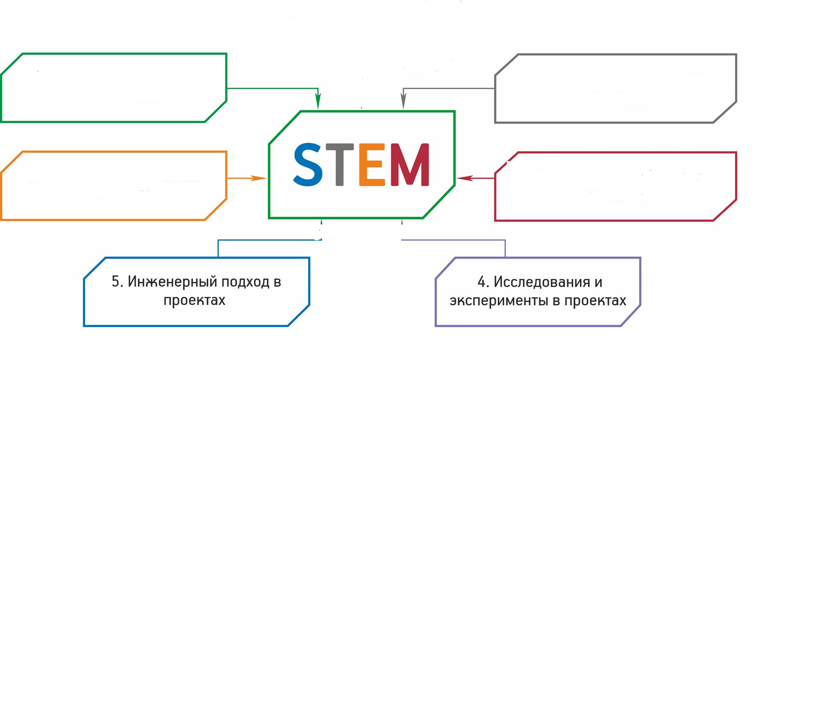
Зерттеу бұрышы
Математикалық орталығы
Құрастыру
Цифрлық технология

Slide 5
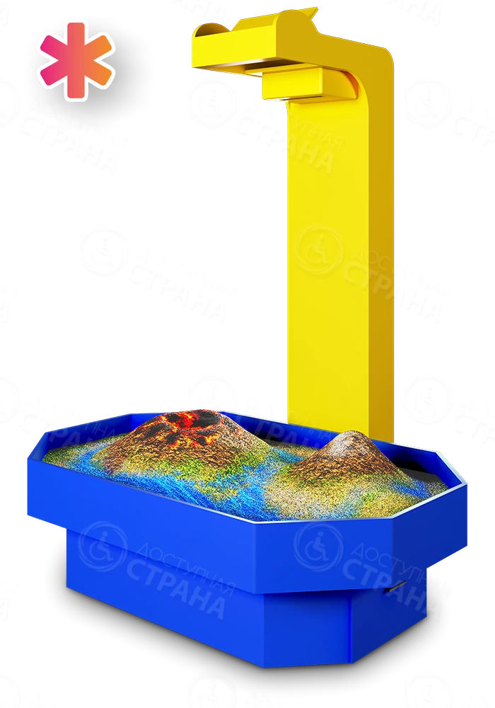
Интерактивті құмды қолдану
Мақсаты:
• Сенсорлық дамуды жетілдіру
• Геометриялық пішіндерді тану
• Кеңістіктік ойлау қабілетін дамыту
• Табиғи құбылыстарды модельдеу
«Таулар мен өзендер әлемі»
Құралдар:
• Интерактивті құм үстелі
• Проектор жүйесі
• Қалыптар
Ойын барысы
1. Балалар құмнан тау жасайды
2.Биіктік өзгергенде проекция арқылы түсі өзгереді
3. Су ағынын модельдейді
4. Қорытынды сұрақтар:
• Су неге төмен қарай ағады?
• Таулар қалай пайда болады?
Дамитын дағдылар:
• Себеп-салдарлық байланыс
• Кеңістіктік бағдарлау
• Ұсақ моторика

Slide 6
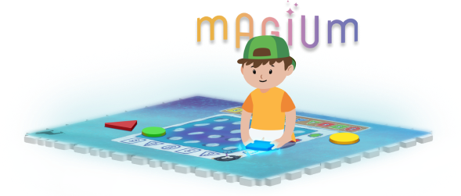
II. Интерактивті еденді (интерактивті пол) қолдану
Мақсаты:
Қозғалыс белсенділігін арттыру
Жылдам ойлау қабілетін дамыту
Командалық жұмыс дағдыларын қалыптастыру
«Сандарды тап»
Ойын барысы:
1. Еденде сандар немесе пішіндер пайда болады
2. Тәрбиеші тапсырма береді:
«5 санын тап!»
«Қызыл үшбұрышқа тұр!»
3.Балалар дұрыс жауапқа аяқпен басады
Мысалы ойын: «Жануарлар әлемі»
Еденде жануарлар суреті қозғалады
Балалар тек «үй жануарларын» басуы керек
Дамитын дағдылар:
Зейін
Жылдам шешім қабылдау
Координация
Логикалық ойлау

Slide 7
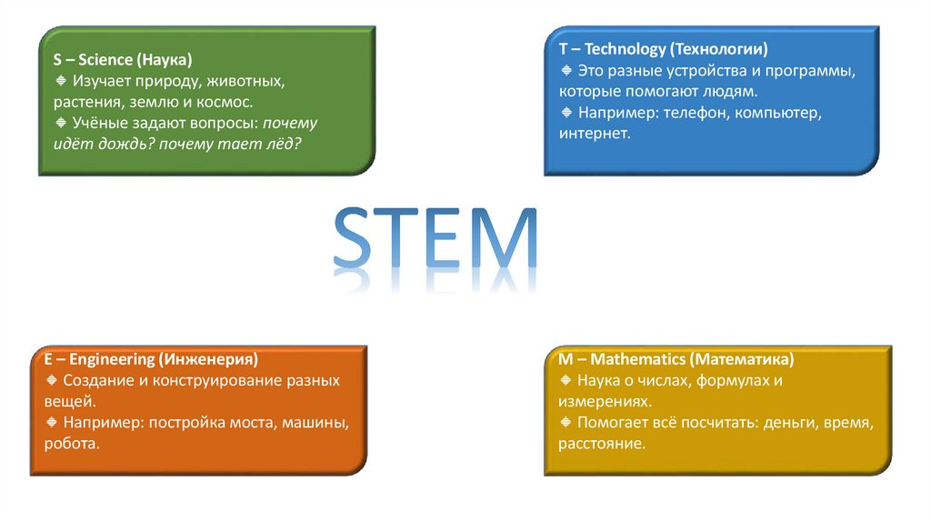
Күтілетін нәтиже
Балалардың танымдық белсенділігі артады
Ғылыми ойлау негізі қалыптасады
Шығармашылық қабілеті дамиды
Топпен жұмыс жасау мәдениеті жетіледі

